Slide 1
Gobierno Corporativo
10 consejos de valor estratégico
Congreso Latinoamericano de
Auditoría Interna y Administración de
Riesgos – CLAIN
1 de junio de 2012
Expositor:
Bismark E. Rodríguez L
CIA CCSA CFSA CPA MBA
Socio – Servicios de Riesgos Empresariales (ERS)

Slide 2
Resumen
Bismark Rodríguez CIA CCSA CFSA CPC MBA
Socio de Enterprise Risk Services (ERS)
brodriguezl@deloitte.com
Socio líder de consultoría en servicios de riesgos empresariales en Deloitte Panamá, a cargo de los temas de auditoría interna, continuidad del negocio, administración de riesgos operacionales y de crédito, responsabilidad corporativa y sostenibilidad, así como servicios de privacidad y seguridad de data, gobierno corporativo, cumplimiento e implementación de IFRS.
Cuenta con más de 18 años de experiencia y práctica en materia de consultoría, contabilidad, gestión de riesgos y auditoría. Su trayectoria profesional inició en PwC en varios países de la región, donde logró desempeñarse como Senior Manager.
En los años subsiguientes formó parte de Bladex S.A. en calidad de Vicepresidente de Auditoría Interna, y posteriormente como Vicepresidente Senior y Contralor.
Su experiencia de auditoría de instituciones financiera ha sido adquirido a través de la auditoría de unas 60 entidades en varios países del continente.
Certificaciones otorgadas por The Institute of Internal Auditors (The IIA) Global:
Certified Internal Auditor (CIA);
Certified in Control Self-Assessmet (CCSA)
Certified Financial Services Auditor (CFSA).
Contador Público (CPC) de la UCLA
Programa Avanzado de Gerencia (PAG) del Instituto de Estudios Superiores de Administración (IESA).
Miembro del International Internal Audit Standard Board (IIASB) de The Internal Auditors Institute (The IIA) Global
1

Slide 3
Agenda
Gobierno Corporativo: resultados de las recientes encuestas
Requisitos mínimos del gobierno corporativo
10 consejos prácticos
Sistemas de control interno
Conclusiones
Q&A

Slide 4
Estudios recientes sobre el gobierno corporativo

Slide 5
2011 Spencer Stuart Board Index
El estudio de esta firma en 2011 reveló tendencias interesantes en el manejo de aspectos cruciales del gobierno corporativo en empresas que forman parte del índice S&P500.
Rotación baja
Juntas más pequeñas y viejas
Tope de edad para ser directores
Pocos CEO´s dentro de la JD
Mujeres son minorías en las JD´s
El liderazgo independiente en la JD empieza a ser la norma
Mayor transparencia es percibida
Incrementada compensación a directores
Continuo cambio de fees a retainers

Slide 6
2011 Corporate Governance of the Largest US Public Companies – Sherman & Sterling LLP
Encuesta realizada entre empresas publicas (SEC registrants) y analisis de sus respectivos proxys.
Fuente: http://corpgov.shearman.com/
Independencia de directores
Voto mayoritario
Vigilancia del riesgo
Liderazgo organizacional
Estructura y mejores prácticas
Selección de directores
Evaluación de la gestión de la JD
Canales de comunicación con los accionistas
Mínimo mezcla de directores independientes y no independientes

Slide 7
2011 2011 Board Practices Report Design, Composition, and Function
Deloitte desarrolló para la Society of Corporate Secretaries and Governance Professionals un estudio basado en una encuesta que reveló entre otros aspectos:
Selección y reclutamiento de directores
Reuniones, agendas y materiales
Estructuras y roles
El comité de auditoría
Rol en proceso estratégico
CEO plan de sucesión y evaluación de desempeño
Expectativas de accionistas
Responsabilidad de directores y oficiales
Sostenibilidad, cultura organizacional y tono en la cumbre
Acceso de la junta a la Administración

Slide 8
Requisitos mínimos del gobierno corporativo

Slide 9
Aspectos a considerar en la estructuración del gobierno corporativo
Planes estratégicos o de negocios, así como su medición en los diferentes niveles de la organización.
Estructura de negocios y soporte de la organización.
Reglamentos para la gestión de la junta directiva y sus comités de dirección
Procesos para la interacción de la Junta Directiva con la administración y auditores internos y externos.
Códigos de conducta y otros estándares apropiados de comportamiento. Políticas y procedimientos de administración del capital humano.
Clara asignación de las responsabilidades.
Manejo independiente de las funciones de auditoría interna y externa.

Slide 10
Aspectos a considerar en la estructuración del gobierno corporativo
Mecanismos de información interna y externa hacia el público.
Involucramiento del alto nivel organizacional en la administración de riesgos y controles internos. Esto incluye el seguimiento a las exposiciones de riesgos, en particular en concepto de facilidades otorgadas bajo criterios de sana práctica bancaria, en donde existan conflictos de interés.
Identificación de la naturaleza y extensión de transacciones con partes relacionadas e integrantes del grupo bancario
Documentos que evidencien el cumplimiento de lo indicado en el ordinal anterior y su comunicación a todos los niveles de la organización.

Slide 11
10 consejos prácticos

Slide 12
Numero 1: Establezca un sistema de compensación acorde con el nivel de responsabilidad que asumen sus directores
Recientes regulaciones hacen énfasis en roles renovados y emergentes para los directores.
Reguladores y otras partes interesadas están más pendiente de la estructura de gobierno de su organización
Mas responsabilidades, mayor compensación. Defina un esquema de compensación justo y transparente.
Los directores son una especie difícil de conseguir, entonces crear un mecanismo de compensación atractivo puede acortar el tiempo de búsqueda

Slide 13
Numero 2: Defina un perfil del director que desea. Evalúe el perfil actual.
Desde la ultima crisis del 2008 la industria se ha llenado de nuevos requerimientos regulatorios y de negocios.
Ante la incertidumbre de nuevas turbulencias en el mercado, debe contarse con Directores clasificados.
Ciertamente hay que pagar bien lo que va a agregar valor y a quien se le va a pedir rendir cuentas también.
Los accionistas deben crear un el perfil de la Junta Directiva que se desea. Asegurar que cuentan con la Junta apropiada y que está ejerciendo bien su función de vigilancia.

Slide 14
Numero 3: Establezca un plan de reuniones y una agenda para ser cumplida
Una agenda anual y contenidos específicos ayudan a orientar la función de vigilancia de la JD
La distribución de funciones entre los comités, la eliminación de duplicación y la incorporación de prácticas omitidas son importantes
Las juntas eficientes tienen a un coordinador que mueve la logistica de una JD y asiste a la administración en llevar de forma eficiente y efectiva la relación con accionistas y directores.

Slide 15
Numero 4: Defina como interactúan la JD y sus diferentes comités
¿Cuales son los comités que requiere la organización?.
Se requiere un análisis de las competencias de los directores.
Interacción con comités internos. Pueden ser muchos más de los que se requieran.
Oportunidad de la información que debe revisar el comité.
Los estatutos de los comités son importantes, pero también lo son los contenidos e informes de los comités, la entrega a tiempo de la información y las resoluciones del comité.

Slide 16
Numero 5: Refuerce las áreas de control y prevención: auditoría interna, administración de riesgos y cumplimiento
¿Están apropiadamente ubicados en el organigrama?.
Dotación de infraestructura y planes de capacitación.
Perfil apropiado de los líderes de auditoría interna, cumplimiento y administración de riesgos.
Manejo profesional y emocional de las relaciones Directores – Áreas de Control - Administración
La mejor estructura no asegura el éxito en materia de gobierno corporativo, pero si un equipo de control proactivo, que entiende el negocio y que cuida como ángel guardián a los accionistas, directores y administración.

Slide 17
Numero 6: Establezca un plan de sucesión del CEO
Venza la resistencia del CEO
Amplíelo a toda la organización
Establezca un programa estructurado que todos conozcan en la organización
Exposición del equipo a la alta administración y dirección
La tendencia global es que hasta el CEO tenga un segundo conocido en la organización, que este preparado para salir de la organización e integrarse a la JD en algún momento.

Slide 18
Numero 7: Involucrar a la JD en el proceso estratégico
¿Existe un comité de planificación?
¿Qué tanto espacio se le da al tema en las reuniones de la JD?
¿Cómo hace seguimiento al desempeño de la estrategia?
¿Existe un comité de compensación que vincule la evaluación del desempeño con el éxito o fracaso de la estrategia?
El proceso estratégico debe obsesionar a los directores y hacer que estos sean la sombra de la organización no sólo para pedir rendición de cuentas, sino para agregarle valor con ideas innovadoras.

Slide 19
Numero 8: Establecer criterios de sostenibilidad del negocio
Haga que su junta piense en cómo hacer sostenible el negocio.
¿Se conocen las expectativas de las partes interesadas sobre los objetivos económicos, sociales y ambientales del negocio?
La junta debe poner más énfasis en indicadores de desempeño clave e monitorear como los riesgos clave impactan sobre dichos indicadores y evaluar como la administración responde con acciones a dichos riesgos.
Las expectativas agresivas de retorno a corto plazo han dado paso a las de mediano y largo plazo. Las crisis pasadas demostraron que las metas ambiciosas abren brechas que materializan riesgos no retribuidos para la organización.

Slide 20
Numero 9: Plan de educación continua para la JD
Nunca se termina de aprender.
¿Cómo saber que requieren los directores en materia de educación continua?
Cuál es el plan de educación continua y cual es el GAP para un mejor desempeño.
¿Qué tan profunda es la función de estas áreas y cuáles han sido sus aportes recientes?.
Un plan de educación continua apropiado enviará un mensaje claro a la organización: hay que hacer las cosas correctas de forma aun mejor y superando las expectativas.

Slide 21
Numero 10: Auto-evaluación y seguimiento del desempeño
Si no terminamos de aprender, ¿que es lo que tenemos que aprender?
Auto-evaluaciones en la JD y en los comités al menos una vez al año.
Relación de los conceptos de auto-gestión y auto-control.
Apoyo de las áreas de auditoría interna, cumplimiento y administración de riesgos.
Las juntas deben capitalizar la experiencia acumulada para agregar valor mediante el mejoramiento propio que motive la excelencia al resto de la organización.

Slide 22
Sistemas de control interno

Slide 23
Responsabilidades y retos en materia de control interno y administración de riesgos
Prácticas de control interno y administración de riesgos son la base fundacional del gobierno corporativo.
Considerar COSO y Cobit en el diseño, implementación y modificación del sistema de control interno.
Se incluyen ciertas prácticas de control que serán novedosas en la plaza:
Autocontrol: Se espera el desarrollo de prácticas de auto-evaluación de riesgos y controles para soportar las actividades de Gobierno, Riesgo y Cumplimiento
Autorregulación: Implicará el desarrollo e implementación de metodologías, herramientas y procesos para mantener un modelo de control apropiado.
Autogestión: Incidirá en establecer procesos de sostenibilidad del sistema para garantizar la efectividad de su ejecución.

Slide 24
En suma…

Slide 25
Elementos que pueden ayudar a madurar el gobierno corporativo
Políticas y procedimientos de la Junta y Comités, incluyendo políticas de selección de directores.
Vigilancia del proceso estratégico, del desempeño financiero y su vinculación con la administración de riesgos.
Establecimiento de mecanismos de contención de riesgos apoyados en estructuras madura de prevención de pérdidas, una auditoria interna proactiva y el monitoreo de cambios en el marco de regulatorio.
Una revisión del perfil de la junta, sus habilidades y capacidades, experiencia y vinculación con la estrategia del negocio.
Establecimiento de planes de sucesión para la junta y la administración.
Analizar la transparencia de la información y la rendición de cuentas a todo nivel.
Articular la función de los directores y las expectativas de accionistas.

Slide 26
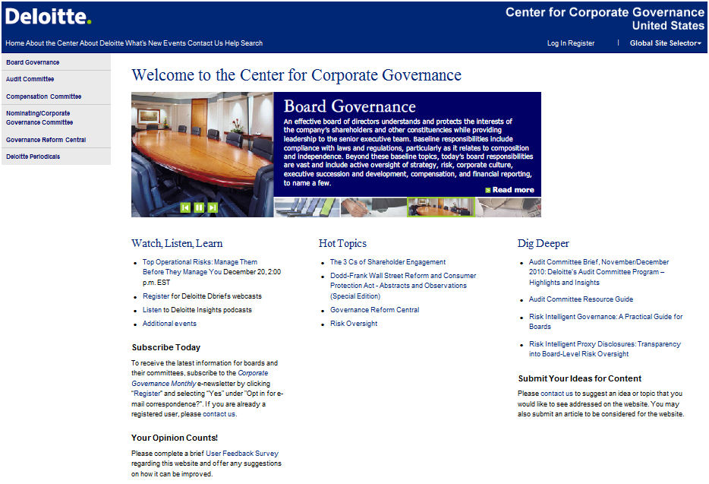
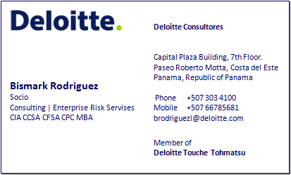
Preguntas - Contacto
Center for Corporate Governance
Un sencillo, objetivo e fácil de usar recurso para entender y orientar asuntos clave del gobierno corporativo en lo relacionado con la Actividad de Auditoría Interna. Ver el link www.corpgov.deloitte.com. Nuestro Center for corporate Governance es nuestra librería de conocimiento acumulado en nustra practica de consultoría. A través de este site podrá encontrarse:
Desarrollos actuales en materia regulatoria y GRC
Recursos técnicos aplicables por industrias con las mejores prácticas en materia de gobernabilidad
Materiales de referencia, guías y noticias.
Herramientas educacionales sobre diferentes tópicos del GRC

Slide 27
Deloitte se refiere a Deloitte Touche Tohmatsu Limited, (private company limited by guarantee, de acuerdo con la legislación del Reino Unido) y a su red de firmas miembro, cada una de las cuales es una entidad independiente. En www.deloitte.com/about se ofrece una descripción detallada de la estructura legal de Deloitte Touche Tohmatsu Limited y sus firmas miembro. Deloitte presta servicios de auditoría, asesoramiento fiscal y legal, consultoría y asesoramiento en transacciones corporativas a entidades que operan en un elevado número de sectores de actividad. La firma aporta su experiencia y alto nivel profesional ayudando a sus clientes a alcanzar sus objetivos empresariales en cualquier lugar del mundo. Para ello cuenta con el apoyo de una red global de firmas miembro presentes en más de 140 países y con aproximadamente 170.000 profesionales que han asumido el compromiso de ser modelo de excelencia. Esta publicación contiene exclusivamente información de carácter general, y Deloitte Touche Tohmatsu Limited, Deloitte Global Services Limited, Deloitte Global Services Holdings Limited, la Verein Deloitte Touche Tohmatsu, así como sus firmas miembro y las empresas asociadas de las firmas mencionadas (conjuntamente, la “Red Deloitte”), no pretenden, por medio de esta publicación, prestar servicios o asesoramiento en materia contable, de negocios, financiera, de inversiones, legal, fiscal u otro tipo de servicio o asesoramiento profesional. Esta publicación no podrá sustituir a dicho asesoramiento o servicios profesionales, ni será utilizada como base para tomar decisiones o adoptar medidas que puedan afectar a su situación financiera o a su negocio. Antes de tomar cualquier decisión o adoptar cualquier medida que pueda afectar a su situación financiera o a su negocio, debe consultar con un asesor profesional cualificado. Ninguna entidad de la Red Deloitte se hace responsable de las pérdidas sufridas por cualquier persona que actúe basándose en esta publicación.
Notes:
26

